Slide 1
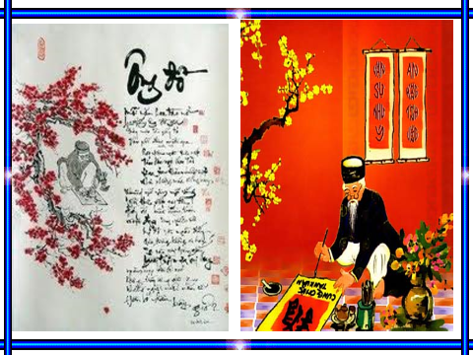

Slide 2
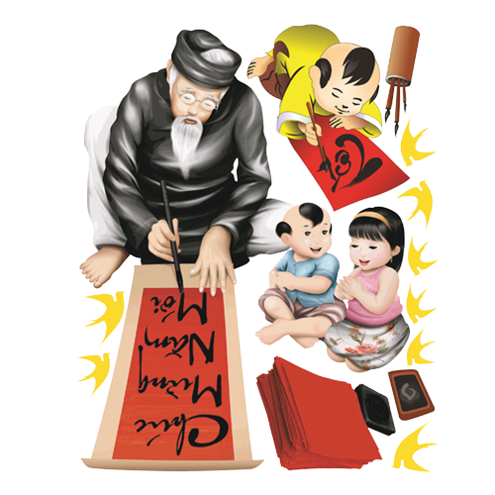
VĂN BẢN :
ÔNG ĐỒ
(VŨ ĐÌNH LIÊN)

Slide 3
HOẠT ĐỘNG KHỞI ĐỘNG
1
Ông Đồ
HÌNH THÀNH KIẾN THỨC
2
LUYỆN TẬP
3
VẬN DỤNG
4

Slide 4


HOẠT ĐỘNG KHỞI ĐỘNG
Chia sẻ hiểu biết của em về “Ông đồ” và vai trò cuả ông đồ trong xã hội phong kiến xưa.

Slide 5
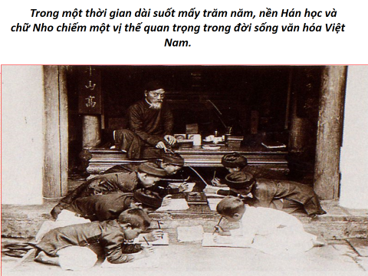

Slide 6
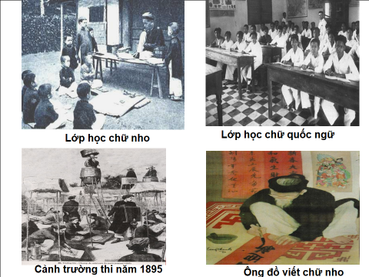

Slide 7


HÌNH THÀNH KIẾN THỨC

Slide 8
PHIẾU HỌC TẬP SỐ 1: TÌM HIỂU CHUNG VĂN BẢN
Nhiệm vụ: Giới thiệu hiểu biết của em về tác giả Vũ Đình Liên và bài thơ “Ông đồ”.
1.Tác giả Vũ Đình Liên TRẢ LỜI
 | ....
2. Tác phẩm Ông đồ
Nêu xuất xứ của bài thơ: | ...
Đọc - giải thích từ khó: Nêu cách đọc bài thơ từ, khó và ấn tượng chung của em: | ...
Đề tài, chủ đề: + Bài thơ viết về ai và về điều gì? + Ai là người bày tỏ cảm xúc, tình cảm suy nghĩ trong bài thơ? | ...
Thể thơ: Nhận diện và nêu đặc điểm thể thơ của bài “Ông đồ”: | …
Bố cục, mạch cảm xúc: Bài thơ có thể chia làm mấy phần? Nêu nội dung từng phần. Nội dung bài thơ trình bày theo trình tự nào? Cách trình bày ấy có tác dụng gì? | ...

Slide 9
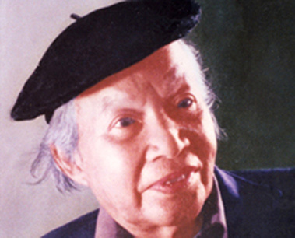
I. Tìm hiểu chung văn bản
1. Tác giả
Vũ Đình Liên
Quê gốc Hải Dương nhưng sống ở Hà Nội
1913 - 1996
Ông là nhà thơ, nhà dịch thuật, nhà giáo. Được phong tặng danh hiệu nhà giáo nhân dân năm 1990.
Thơ ông nặng lòng thương người và niềm hoài cổ.

Slide 10
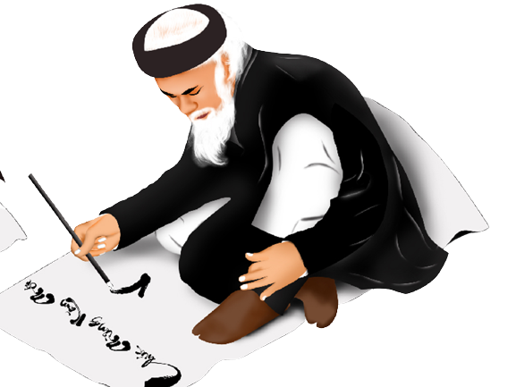
I. Tìm hiểu chung văn bản
2. Tác phẩm
a. Xuất xứ bài thơ
Bài thơ được đăng trên báo “Tinh hoa”, được tuyển vào tập “Thi nhân Việt Nam” của Hoài Thanh, Hoài Chân. Bài thơ được nhiều nhà nghiên cứu, phê bình coi là một kiệt tác.

Slide 11
I. Tìm hiểu chung văn bản
2. Tác phẩm
b. Đọc và tìm hiểu từ ngữ
Hai khổ đầu: giọng vui, phấn khởi ngắt nhịp 2/3 hoặc 3/2. Ba khổ cuối giọng trầm, buồn.

Slide 12
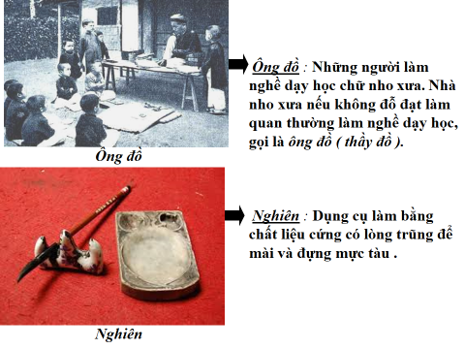
I. Tìm hiểu chung văn bản
2. Tác phẩm
b. Đọc và tìm hiểu từ ngữ
Các từ khó: ông đồ, nghiên

Slide 13
I. Tìm hiểu chung văn bản
2. Tác phẩm
b. Đọc và tìm hiểu từ ngữ
Các từ khó: ông đồ, nghiên

Slide 14
I. Tìm hiểu chung văn bản
2. Tác phẩm
c. Thể thơ
Thể thơ: năm chữ (ngũ ngôn).
Có 5 khổ, mỗi khổ 4 câu, mỗi câu 4 tiếng.
Vần chân (gieo ở tiếng cuối câu, vần cách, vần liền, bằng trắc xen kẽ hoặc nối tiếp).

Slide 15
I. Tìm hiểu chung văn bản
2. Tác phẩm
d. Đề tài và chủ đề
Viết về ông đồ - lớp nhà nho lỗi thời khi nền Hán học suy tàn.
Thể hiện niềm thương cảm của nhà thơ với ông đồ và lớp người như ông, niềm nhớ tiếc quá khứ với những phong tục văn hóa đẹp đẽ.

